Slide 1
TRANSFORMATIONS CHIMIQUES
Physique Chimie
Seconde
www.prof-tc.fr

Slide 2
Définition
On appelle transformation chimique, le passage d'un système chimique d'un état initial à un état final avec transformation des espèces chimiques.
Par exemple, la corrosion du fer dans le dioxygène de l'air transforme le fer en rouille (oxyde de fer):
  Etat initial: fer Fe et dioxygène O₂.
  Etat final: oxyde de fer Fe₂O₃
Les transformations peuvent être totales ou non.

Slide 3
Modélisation d'une transformation chimique
Les espèces qui sont présentes dans l'état initial sont appelées réactifs et leur quantité de matière diminue au cours de la transformation chimique.
Les espèces qui apparaissent dans l'état final sont appelées produits et leur quantité de matière augmente au cours de la transformation chimique.
Lorsque la quantité de matière d'une espèce n'évolue pas (ne change pas) au cours d'une transformation chimique, alors c'est une espèce spectatrice. On ne note pas dans les équations chimiques les espèces spectatrices.
Pour écrire une équation chimique, on place les réactifs sont placés à gauche et les produits à droite de la flèche.
  Une simple flèche si la réaction est totale: Réactifs → Produits
  Une double flèche si la réaction est partielle: Réactifs  Produits

Slide 4
Au cours d'une transformation chimique, les éléments chimiques et la charge électrique se conservent.
Il est donc nécessaire d'ajuster les nombres devant les formules chimiques. Ces nombres sont appelés nombres stœchiométriques. On dit que l'on équilibre l'équation chimique.
2 C₄H₁₀ + 13 O₂ | → | 8 CO₂ + 10 H₂O
CH₄ + 2 O₂ | → | CO₂ + 2 H₂O
Zn + 2 H₃O⁺ | → | Zn²⁺ + H₂ + 2 H₂0
CaCO₃ + 2 H₃O⁺ | → | Ca²⁺ + CO₂ + 3 H₂0
H⁺ + HO⁻ | → | H₂0

Slide 5
Bilan de matière et réactif limitant
Le bilan de matière consiste à faire l'inventaire de toutes les espèces présentes à l'état final (après la transformation chimique) et à donner les quantités de matière de chacune.
Lorsque, au cours d'une transformation chimique, un des réactifs est entièrement consommé, on l'appelle le réactif limitant.
Si tous les réactifs sont entièrement consommés, on dit alors que le mélange est en proportion stœchiométrique.
Considérons l'équation-bilan de la combustion du méthane.
Plusieurs cas peuvent se produire suivant les quantités respectives de butane n(C₄H₁₀) et de dioxygène n(O₂).
CH_{4(g)} + 2 O_{2(g)} | → | CO_{2(g)} + 2 H₂O_{(g)}

Slide 6
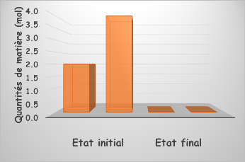
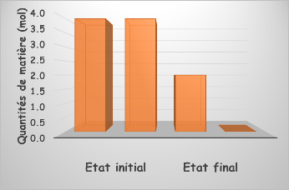
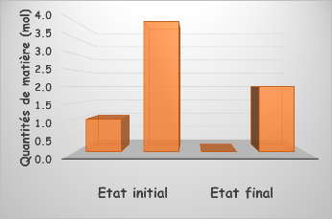
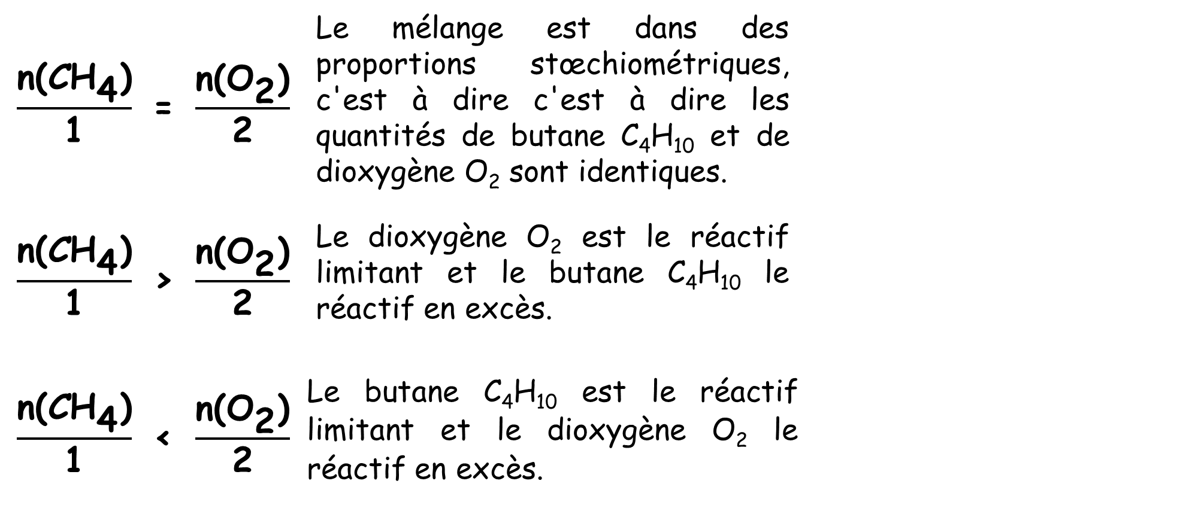
CH_{4(g)} + 2 O_{2(g)} | → | CO_{2(g)} + 2 H₂O_{(g)}
$$\frac{\text{n}\text{(}\text{C}{\text{H}}_{\text{4}}\text{)}}{\text{1}}\text{ = }\frac{\text{n}\text{(}{\text{O}}_{\text{2}}\text{)}}{\text{2}}$$ | Le mélange est dans des proportions stœchiométriques, c'est à dire c'est à dire les quantités de butane C₄H₁₀ et de dioxygène O₂ sont identiques.
$$\frac{\text{n}\text{(}\text{C}{\text{H}}_{\text{4}}\text{)}}{\text{1}}\text{ > }\frac{\text{n}\text{(}{\text{O}}_{\text{2}}\text{)}}{\text{2}}$$ | Le dioxygène O₂ est le réactif limitant et le butane C₄H₁₀ le réactif en excès.
$$\frac{\text{n}\text{(}\text{C}{\text{H}}_{\text{4}}\text{)}}{\text{1}}\text{ < }\frac{\text{n}\text{(}{\text{O}}_{\text{2}}\text{)}}{\text{2}}$$ | Le butane C₄H₁₀ est le réactif limitant et le dioxygène O₂ le réactif en excès.

Slide 7
Méthode pour trouver le réactif limitant
Pour rechercher le réactif limitant d’une réaction dont on connaît l’équation de réaction équilibrée, il faut:
  Calculer le nombre de moles de chaque réactif présent au début de la réaction.
  Diviser ce nombre de mole par le coefficient stœchiométrique correspondant au réactif.
  Le réactif ayant le plus petit rapport sera le réactif limitant la réaction, les autres seront en excès.
Une fois le réactif limitant déterminé, c'est à dire le plus petit rapport trouvé, on peut en déduire les quantités de matière des produits.

Slide 8
On a une réaction de combustion entre le butane C₄H₁₀ et le dioxygène O₂, dont l’équation de réaction est:
2 C₄H₁₀ + 13 O₂ | → | 8 CO₂ + 10 H₂O
Supposons qu'initialement on ait n(C₄H₁₀)_{i} = 0,42 mol de butane et n(O₂)_{i} = 1,30 mol de dioxygène.
Le réactif limitant correspondra au plus petit rapport entre $\frac{\text{n}\text{(}\text{C}\text{4}\text{H}\text{10}\text{)}\text{i}}{\text{2}}$ et $\frac{\text{n}\text{(}\text{O}\text{2}\text{)}\text{i}}{\text{13}}$.
Nous aurons:
$\frac{{\text{n}\text{(}{\text{C}}_{\text{4}}{\text{H}}_{\text{10}}\text{)}}_{\text{i}}}{\text{2}}\text{ = }\frac{\text{0,42}}{\text{2}}\text{ = 0,21 }\text{mol}$ $\frac{{\text{n}\text{(}{\text{O}}_{\text{2}}\text{)}}_{\text{i}}}{\text{13}}\text{ = }\frac{\text{1,30}}{\text{13}}\text{ = 0,10 }\text{mol}$
Le rapport le plus petit est celui correspondant au dioxygène. Donc le réactif limitant est le dioxygène.
Nous aurons alors: X = 0,10 mol.

Slide 9
La valeur de X = 0,10 mol s'appelle valeur d'avancement de la réaction.
2 C₄H₁₀ + 13 O₂ | → | 8 CO₂ + 10 H₂O
A la fin de la réaction les quantités de matière finales seront:
n(C₄H₁₀)_{f} = n(C₄H₁₀)_{i} - 2×X = 0,42 - 2×0,10 = 0,22 mol
n(O₂)_{f} = n(O₂)_{i} - 13×X = 1,30 - 13×0,10 = 0,00 mol
n(CO₂)_{f} = 8×X = 8×0,10 = 0,80 mol
n(H₂O)_{f} = 10×X = 10×0,10 = 1,00 mol
A la fin de la réaction:
    Il ne reste plus de O₂: c'est le réactif limitant.
    Il reste du C₄H₁₀: c'est le réactif en excès.

Slide 10
Transformations endothermiques et exothermiques
Les transformations chimiques nécessitant un apport d'énergie donc un transfert thermique positif (Q > 0) sont dites endothermiques (la température du milieu extérieur diminue).
Les transformations chimiques cédant de l'énergie donc ayant un transfert thermique négatif (Q < 0) sont dites exothermiques (la température du milieu extérieur augmente).

Slide 11
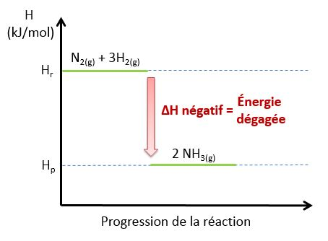
Les réactions exothermiques
Les réactions exothermiques sont des réactions qui dégagent de l’énergie, augmentant ainsi le degré énergétique de leur milieu. Cela peut être perceptible par une augmentation de température ou dégagement de lumière.
Lorsqu’une réaction chimique dégage de la chaleur dans un milieu, la température de ce milieu augmente. La température finale est donc plus élevée que la température initiale.
E (kJ/mol)
N_{2(g)} + 3 H_{2(g)} → 2 NH_{3(g)} + 95,4kJ
E négatif
Energie dégagée
N_{2(g)} + 3 H_{2(g)} → 2 NH_{3(g)} E=−95,4kJ

Slide 12
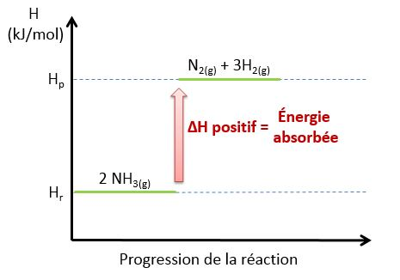
Les réactions endothermiques
Les réactions endothermiques sont des réactions qui, en absorbant de l’énergie, abaissent le degré énergétique du milieu. Cela peut être perceptible par une baisse de température dans le milieu.
Lorsqu’une réaction chimique absorbe de la chaleur dans un milieu, la température de ce milieu diminue. La température finale est donc moins élevée que la température initiale. C’est donc le milieu environnant qui est responsable de ce transfert d’énergie.
E (kJ/mol)
2 NH_{3(g)} + 95,4kJ → N_{2(g)} + 3 H_{2(g)}
E positif
Energie absorbée
2 NH_{3(g)} → N_{2(g)} + 3 H_{2(g)} E=+95,4kJ

Slide 13
Synthèse d'une espèce chimique présente dans la nature
La synthèse chimique est la fabrication d'une espèce chimique au laboratoire.
La synthèse d'une espèce chimique au laboratoire s'effectue en plusieurs étapes.
Etape 1
Prélèvement des réactifs
Etape 2
Transformation chimique
Etape 3
Isolement du produit brut
Etape 4
Purification du produit brut
Etape 5
Analyse du
produit

Slide 14
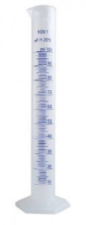
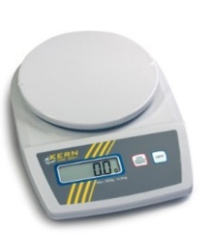
Etape 1: Le prélèvement des réactifs
Avant de prélever les réactifs il faut rechercher les pictogrammes de danger et les consignes de sécurité associées.
Les réactifs peuvent se présenter sous plusieurs formes:
  Solides: On pèse alors une masse m avec une balance.
  Liquides: On mesure alors un volume V avec une éprouvette graduée ou une pipette jaugée. Parfois on pourra mesurer une masse.

Slide 15
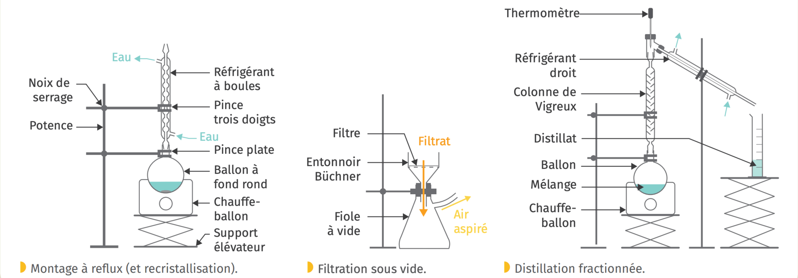
Etape 2: La transformation chimique
Le produit est formé au cours de l'étape de transformation chimique.
Pour réaliser une synthèse, on utilise très souvent un chauffage à reflux.
Le réfrigérant à eau permet de liquéfier les gaz qui s'échappent du ballon: ils retombent alors dans le ballon.
Le montage à reflux permet donc d'éviter les pertes de matière tout en maintenant le chauffage des réactifs et ainsi accélérer la transformation.

Slide 16
Etape 3: L'isolement du produit brut
L'isolement permet de séparer l'espèce synthétisé du reste du milieu réactionnel (réactifs n'ayant pas réagi, autres produits de la réaction, solvant, etc. ...).
Les techniques utilisées dépendront de la nature de la substance synthétisée.
Si le produit est solide, on l’isole en effectuant une filtration sur filtre Büchner sous pression réduite.
Le contenu de l'entonnoir Büchner est aspiré vers la fiole à vide. Le filtre posé dans le fond de l'entonnoir Büchner sépare le solide du liquide.
Le solide (résidu de filtration), qui reste dans le haut de l'entonnoir Büchner, est alors récupéré plus efficacement: il est beaucoup plus sec que lors d'une filtration simple.

Slide 17
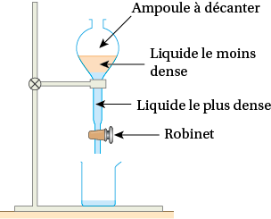
Si le produit obtenu est liquide, on utilise une technique d’extraction liquide-liquide à l’aide d’une ampoule à décanter.
L’extraction liquide-liquide permet de transférer des espèces présentes dans un solvant vers un autre solvant, non miscible au premier, dans lequel elles sont plus solubles.
Le liquide le moins dense se retrouvera alors au-dessus du plus dense. On pourra ainsi récupérer facilement le produit de synthèse.
Lorsque le produit est très soluble on peut améliorer la séparation:
  Par relargage, c’est-à-dire en saturant la solution en sel ce qui fait diminuer la solubilité.
  Par lavage de la phase organique à l’eau.
  Par un séchage afin d’éliminer l’eau avec un desséchant chimique.
  Par l’évaporation du solvant afin de faire augmenter la concentration.

Slide 18
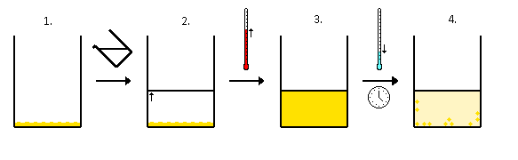
Etape 4: Purification du produit brut
On peut procéder à une recristallisation qui est une méthode de purification qui repose sur la différence de solubilité entre le composé à purifier et ses impuretés dans un solvant donné. La solubilité augmentant généralement avec la température, on dissout habituellement le composé dans le minimum de solvant porté à ébullition.
Généralement, on procède suivant les étapes suivantes:
Solvant ajouté au composé | Chauffage du solvant qui donne une solution composée | Solution saturée en composé, on la laisse refroidir | Ce qui donne des cristaux et une solution saturée

Slide 19
On peut réaliser une distillation fractionnée, qui est un procédé de séparation par fractionnement. Son but est de séparer les différents constituants d’un mélange de liquides miscibles, possédant des températures d’ébullition différentes.
Pour cela, elle exploite le même principe que la distillation classique mais se distingue par l'utilisation d'une colonne de séparation, qui permet une meilleure discrimination des constituants du mélange
La solution liquide est chauffée lentement jusqu'à ébullition. Cette ébullition correspond à la vaporisation du composé le plus volatile.

Slide 20
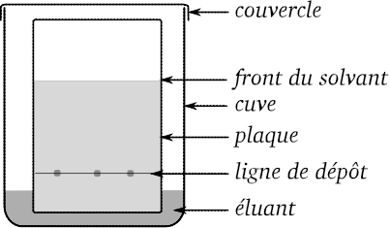
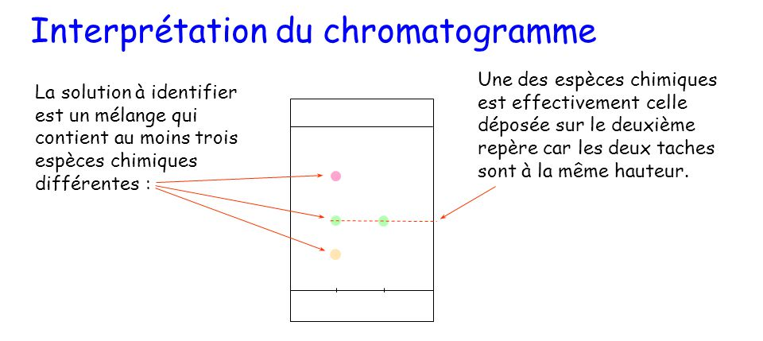
Etape 5: Analyse du produit
Pour séparer, identifier et contrôler la pureté du produit obtenu, on utilise une chromatographie sur couche mince (CCM).
Elle comprend une phase stationnaire (usuellement du gel de silice, de l’oxyde d’aluminium ou de la cellulose) et une phase liquide, dite phase mobile ou éluant qui est un solvant ou un mélange de solvants qui va entraîner les composés à se séparer le long de la phase stationnaire

Slide 21
L'éluant va entraîner les espèces déposées sur la ligne de base de la plaque différemment. Les mélanges se séparent en corps purs. Les mêmes espèces migrent à la même hauteur.
Si les composants de l'échantillon sont colorés, il facile de les repérer sur la plaque.
Si les composants de l'échantillon sont invisibles, on les rend visibles par des méthodes usuelles de révélation comme la radiation UV, la fluorescence, l'iode ou l'atomisation.

Slide 22
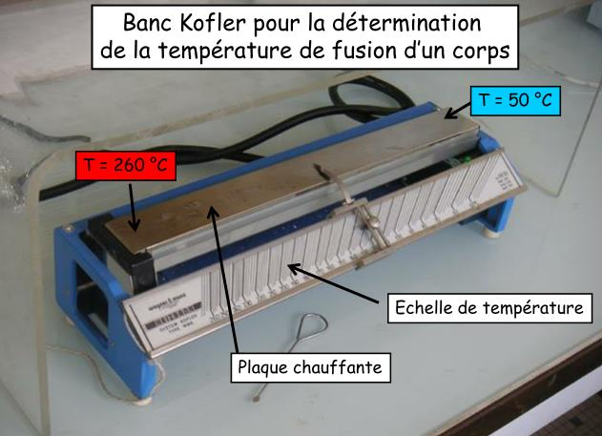
Le banc de Kofler est un appareil de mesure permettant d'estimer la température de fusion d'une matière. Il s'agit d'une plaque chauffante présentant un gradient de température, sur laquelle on déplace un échantillon.
Il suffit à obtenir une détermination préliminaire de la température de fusion et ainsi identifier rapidement un composé pur parmi d'autres, vérifier le degré de pureté d'un échantillon connu, constater un mélange ou une addition intempestive ou frauduleuse.

Slide 23
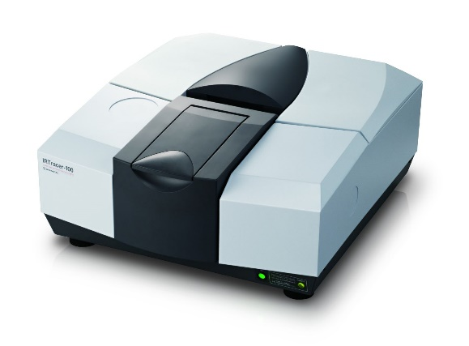
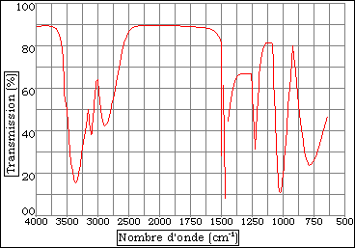
La spectroscopie d'infra-rouge permet de déterminer la présence de groupements fonctionnels dans les molécules organiques, et les structures dans certaines molécules simples.
La spectroscopie IR est une méthode d'emploi courant, laissée un peu de côté ces dernières années au profit de la RMN, qui permet de déterminer avec une grande précision les structures moléculaires.
Un spectre IR est représenté sur un graphe qui reporte la transmission en fonction du nombre d'onde, l'inverse de la longueur d'onde.

Slide 24
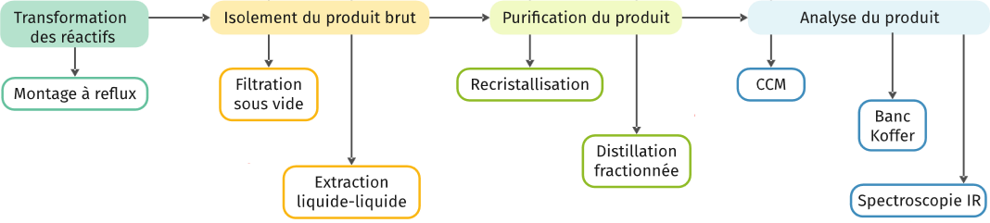
Résumé schématique des étapes d'une synthèse chimique

Slide 25
TRANSFORMATIONS CHIMIQUES
Physique Chimie
Seconde
www.prof-tc.fr

